Slide 1
Total Quality Management in the pursue of
Business Excellence
Dr. Evangelos Psomas

Slide 2
The structure of the presentation
Quality management evolution
TQM definition
TQM elements & benefits
EFQM Business Excellence Model
EQA companies

Slide 3
The four levels in the evolution of TQM

Slide 4
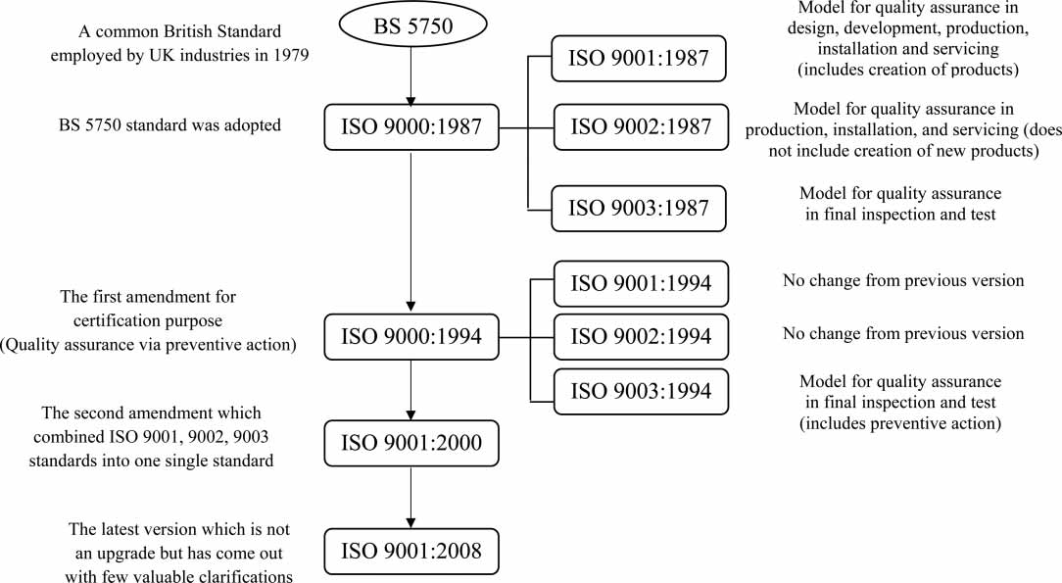

Slide 5
Evolution of the quality concept

Slide 6

History of Quality Management
1931 – Shewhart
1979 – Crosby
1976, 1985 – Ishikawa
1986 – Deming
1986 – Juran
1991 – Feigenbaum
1987 – ISO 9000
1987 – Malcom Baldrige Award
1988 – EFQM
1991 – European Quality Award

Slide 7
1924-1932 | Μελέτες απόδειξης της σημασίας της ψυχολογίας στην εργασία (Hawthorn).
1924 | Ανάπτυξη στατιστικού ελέγχου διεργασιών (SPQ, Shewhart).
Μέσα δεκ. '40 | Χρήση μεθόδων δειγματοληψίας από τον Αμερικάνικο στρατό κατά τη διάρκεια του Β' Παγκοσμίου πολέμου.
Δεκαετία '50 | Προσπάθειες βελτίωσης εργασίας (Εμπλουτισμός, ανασχεδιασμός εργασίας, συμμετοχική διοίκηση, ποιότητα στο εργασιακό περιβάλλον κ.α.).
1950 | Επίσκεψη του Deming στην Ιαπωνία.
1951 | Δημιουργία του βραβείου "Deming Application Prize" στην Ιαπωνία.
1954 | Επίσκεψη του Juran στην Ιαπωνία. Ανάπτυξη της θεωρίας ανθρωπίνων αναγκών (Maslow).
1960 | Απελευθέρωση της οικονομίας της Ιαπωνίας και πίεση βελτίωσης της ποιότητας και της ανταγωνιστικότητας.
1961 | Πρώτη έκδοση του "Total Quality Control" από τον Feingenbaum.
1962 | Παρουσίαση της ιδέας των Κύκλων Ποιότητας στο περιοδικό "Quality Control for the Foreman.

Slide 8
Τέλη δεκ. '60 και αρχές δεκ. '70 | Εμφανής πίεση των Ιαπωνικών επιχειρήσεων απέναντι στις Αμερικάνικες.
1972 | Ανάπτυξη της μεθοδολογίας QFD στο ναυπηγείο Kobe της Mitsubishi.
1973 | Εξαιτίας της πετρελαϊκής κρίσης υιοθέτηση του συστήματος JIT από Ιαπωνικές επιχειρήσεις. Σε Ευρώπη και Αμερική Εμφανίστηκε τη δεκαετία του '80.
Μέσα δεκ. '70 | Εκτενής χρήση Κύκλων Ποιότητας στην Αμερική, Πρώτη το εφάρμοσε η Lockheed το 1974, ενώ στο Ηνωμένο Βασίλειο παρουσιάστηκε στη Rolls Royce το 1979.
1979 | Πρώτη έκδοση του "Quality is Free" από τον Crosby. Η εταιρία Xerox εφάρμοσε διαδικασίες benchmarking. Δημοσίευση του συστήματος διαχείρησης ποιότητας BS 5750.
1980 | Ντοκιμαντέρ από τον τηλεοπτικό σταθμό NBC αναφορικά με το "Ιαπωνικό θαύμα" που εξύψωνε την προσφορά του Deming.
1982 | Πρώτη έκδοση του "Quality, Productivity and Competitive Position" από τον Deming.

Slide 9
1983 | Δημοσίευση του "Quality on the line" στο Harvard Business Review από τον Garvin, που ανέλυε τις διαφορές Ιαπωνικών και Αμερικανικών επιχειρήσεων και εξηγούσε τους λόγους κυριαρχίας των πρώτων.
1985 | Η εταιρία Naval Air Systems Command ονόμασε την προσέγγιση του Ιαπωνικού στιλ διοίκησης της "Total Quality Management".
1986 | Πρώτη έκδοση του "Out of the Crisis" του Deming.
1987 | Πρώτη έκδοση του συστήματος διαχείρισης ποιότητας ISO 9000. Δημοσίευση του βραβείου "Malcom Baldrige National Quality Award".
1990 | Womack et al. (1990) in "The Machine that Changed the World - Lean Manufacturing" which summarized the results of a five year research initiative hosted by Massachusetts Institute of Technology (MIT) called the International Motor Vehicle Program (IMVP) started in 1985 Lean production, first described in detail by Womack et al. (1990) in their revolutionary book, ‘‘The Machine that Changed the World’’, has its roots in the Toyota Production System (TPS).

Slide 10
TQM is viewed as
Philosophy – a way of thinking, a movement, a set of beliefs.
Economic approach – means to reduce cost.
Business strategy – improve profits.
Marketing strategy – customer satisfaction and increase market share.
Scientific – integrated approach to using tools and techniques.
Management technique – to manage resources in an optimum manner.

Slide 11
‘Total quality’ includes:
Quality of product
Quality of process
Quality of material
Quality of people
Quality of policies
Quality of design
Quality of functional areas
Quality of work environment

Slide 12
Oakland’s TQM model – The four Ps

Slide 13
TQM is an approach to improving the effectiveness and flexibility of business as a whole, meeting customer requirements both external and internal to the organization.
It is essentially a way of organizing and involving the whole organization, every department, every single person at every level.
John Oakland

Slide 14
Horizontal & Vertical TQM
Vertical TQM
Top management
Vision, commitment, strategic change,
role models, organizational learning
Middle management
Mission, teams, process and
function improvements, learning
Operational management
Implementation, process and function improvements,
problem solving, learning
Customers
Who are they?
What do they need?
What do they value?
Quality
Responsiveness
Flexibility
Cost
Suppliers
Commitment
to quality
On-time
delivery
Partners
Certification
Input
Trans-formation
process
Output
Horizontal TQM

Slide 15
The quality chains - Oakland

Slide 16
How to progress with TQM

Slide 17
The “soft” (or “philosophical”) and the
“hard” (or “technical”) TQM elements
TQM ‘soft’ concepts
Top-management commitment and support
Strategic quality planning
Employee involvement
Supplier involvement
Customer focus
Process focus
Continuous improvement
Fact based decision making
Human resource development
TQM ‘hard’ practices
Statistical process control
Quality function deployment
Pareto analysis
Benchmarking
Brainstorming
Cause and effect diagram
Histograms and process charts
Design of experiments
Failure Mode and Effect Analysis
Force – field analysis

Slide 18
Statistical thinking

Slide 19
Statistical
thinking

Slide 20
TQM benefits

